Slide 1
ΕΜΒΟΛΙΑ ΓΙΑ ΤΟΝ SARS-CoV-2
ΝΙΚΟΛΑΟΣ Β. ΣΥΨΑΣ
ΚΑΘΗΓΗΤΗΣ ΙΑΤΡΙΚΗΣ ΣΧΟΛΗΣ
ΕΚΠΑ

Slide 2
Πρόληψη
Δύο κύριοι τρόποι πρόληψης λοιμωδών νοσημάτων, μείωσης νοσηρότητα και θανάτων:
Υγιεινή
Ανοσοποίηση:
Παθητική: χορήγηση εξωγενώς παραγομένων αντισωμάτων
Ενεργητική: κινητοποίηση οργανισμού να προκαλέσει ανοσιακή αντίδραση έναντι παθογόνου

Slide 4
Ανοσία της αγέλης
Η ιδιότητα των εμβολίων να παρέχουν προστασία από μια λοίμωξη ακόμα και σε άτομα τα οποία δεν έχουν εμβολιαστεί έναντι αυτής της λοίμωξης
Η παρουσία ανοσοποιημένων ατόμων εμποδίζει την εξάπλωση ενός μεταδοτικού νοσήματος μέσα σε ένα πληθυσμό
Προϋπόθεση: η εμβολιαστική κάλυψη του πληθυσμού να υπερβαίνει ένα ποσοστό, το οποίο εξαρτάται κυρίως από τον βασικό ρυθμό αναπαραγωγής (R0) του νοσήματος

Slide 5
Η ανοσία της αγέλης

Slide 6
Φάσεις ανάπτυξης εμβολίου

Slide 7
Είδη εμβολίων
1) Ζώντες εξασθενημένοι μικροοργανισμοί: πολλαπλασιάζονται εντός του ξενιστή και το ανοσοποιητικό σύστημα εκτίθεται στα αντιγόνα του παθογόνου με τρόπο που μοιάζει με φυσική λοίμωξη πχ MMR,ανευμολογίας
2) Αδρανοποιημένοι μικροοργανισμοί: Αδρανοποίηση του μικροοργανισμού με φυσικούς ή χημικούς παράγοντες και επάγουν την παραγωγή εξουδετερωτικών αντισωμάτων πχ Γρίπης

Slide 8
Είδη εμβολίων
Κεκαθαρμένων υπομονάδων μικροοργανισμού: περιέχουν σχετικά καθαρά αντιγόνα του μικροοργανισμού πχ τοξοειδή, πολυσακχαρίτες, πρωτεΐνες ή ανασυνδυασμένα πρωτεϊνικά εμβόλια
Συζευγμένα: αντιγόνα (πολυσακχαρίτες) συζευγμένων με πρωτεΐνες, πχ πνευμονιόκοκκου, μηνιγγιτιδόκοκκκου
Νεότερες μέθοδοι βιοτεχνολογίας
live vectors
νουκλεϊκά οξέα

Slide 9
Εμβόλιο για τον SARS-CoV-2
Work began in January with the deciphering of the SARS-CoV-2 genome.
The first vaccine safety trials in humans started in March 2020, but the road ahead remains uncertain.
Some trials will fail, and others may end without a clear result.
But a few may succeed in stimulating the immune system to produce effective antibodies against the virus.

Slide 10
Εμβόλια σε εξέλιξη

Slide 12
Εμβόλια βασισμένα σε νουκλεϊκά οξέα
Η χορήγηση DNA/RNA εμβολίων μπορεί και επάγει ανοσολογικές απαντήσεις
Τα RNA εμβόλια προέρχονται από το γονιδίωμα του παθογόνου και περιέχουν τα γονίδια πoυ κωδικοποιούν την αναπαραγωγή του ιϊκού RNA αλλά
αυτά που κωδικοποιούν τις ιϊκές πρωτεΐνες έχουν αντικατασταθεί με ένα transgene που κωδικοποιεί το ιϊκό αντιγόνο-στόχο

Slide 13
Πλεονεκτήματα
Απαιτείται μόνο η γενετική ακολουθία του παθογόνου έτσι ώστε να παραχθεί το εμβόλιο
Ευχέρεια παραγωγής μεγάλων δόσεων εμβολίου
Ικανότητα των εμβολίων νουκλεϊκών οξέων να παρέχουν ικανοποιητική και μεγάλης διάρκειας ανοσία

Slide 14
Γενετικά εμβόλια

Slide 15
Γενετικά εμβόλια

Slide 17
Πιο Ελπιδοφόρα Εμβόλια
Η πρωτεϊνη -«ακίδα» του ιού ενσωματώθηκε σε έναν εξασθενημένο και χωρίς δυνατότητα πολλαπλασιασμού ιό και αποτελεί μία παραλλαγή του ιού του κοινού κρυολογήματος
Μετά τον εμβολιασμό η πρωτεΐνη -«ακίδα» πολλαπλασιάζεται εντός του ανθρώπινου σώματος και διεγείρει το ανοσοποιητικό να επιτεθεί στον κορωνοϊό εάν μολύνει τον εμβολιασθέντα

Slide 18
Viral vector vaccines

Slide 19
Πρωτεϊνικά εμβόλια

Slide 20
Πρωτεϊνικά εμβόλια

Slide 21
Αδρανοποιημένος Ιός

Slide 22
Αδρανοποιημένος Ιός

Slide 23
Αδρανοποιημένος Ιός

Slide 24
Υπάρχοντα εμβόλια για άλλα νοσήματα

Slide 26
Πότε θα είναι διαθέσιμο?
10-15 δις δόσεις
Φιαλίδια?
Κόστος
Αποθήκευση
Ανταγωνισμός
Προτεραιότητες

Slide 27
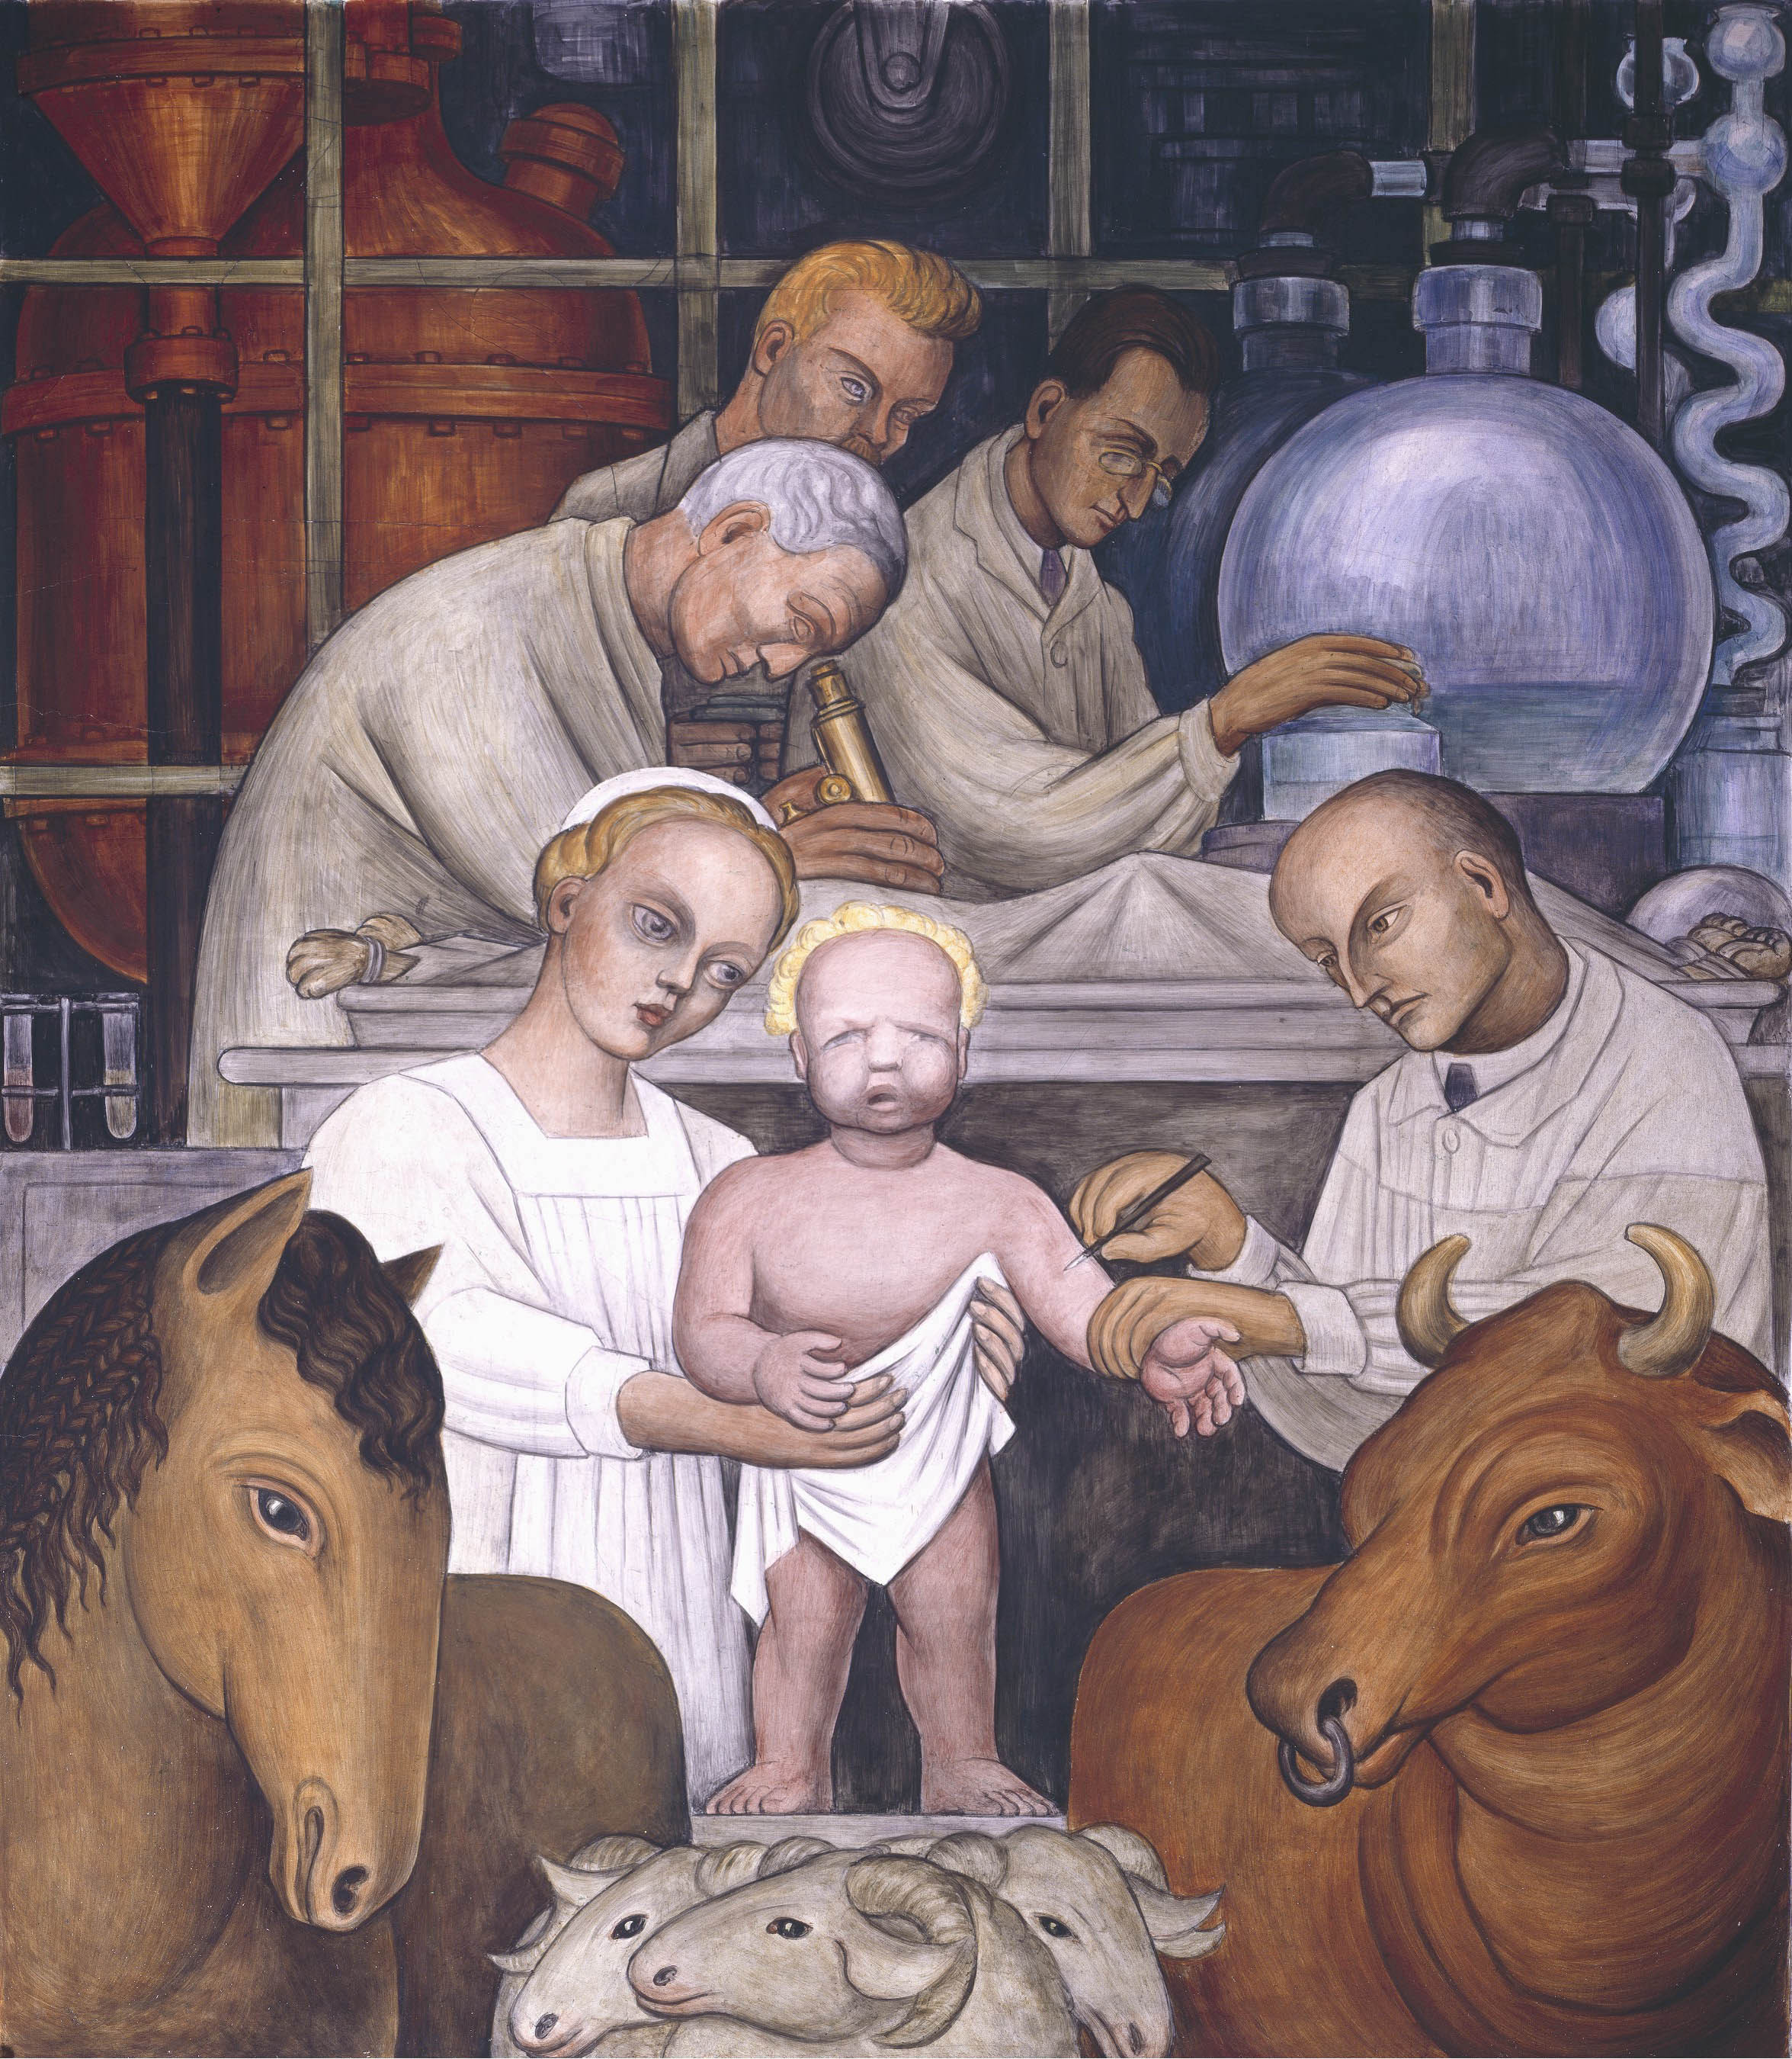
The Miracle of Vaccines Το Θαύμα των Εμβολίων By Diego Rivera (1886 -1957)

Slide 28
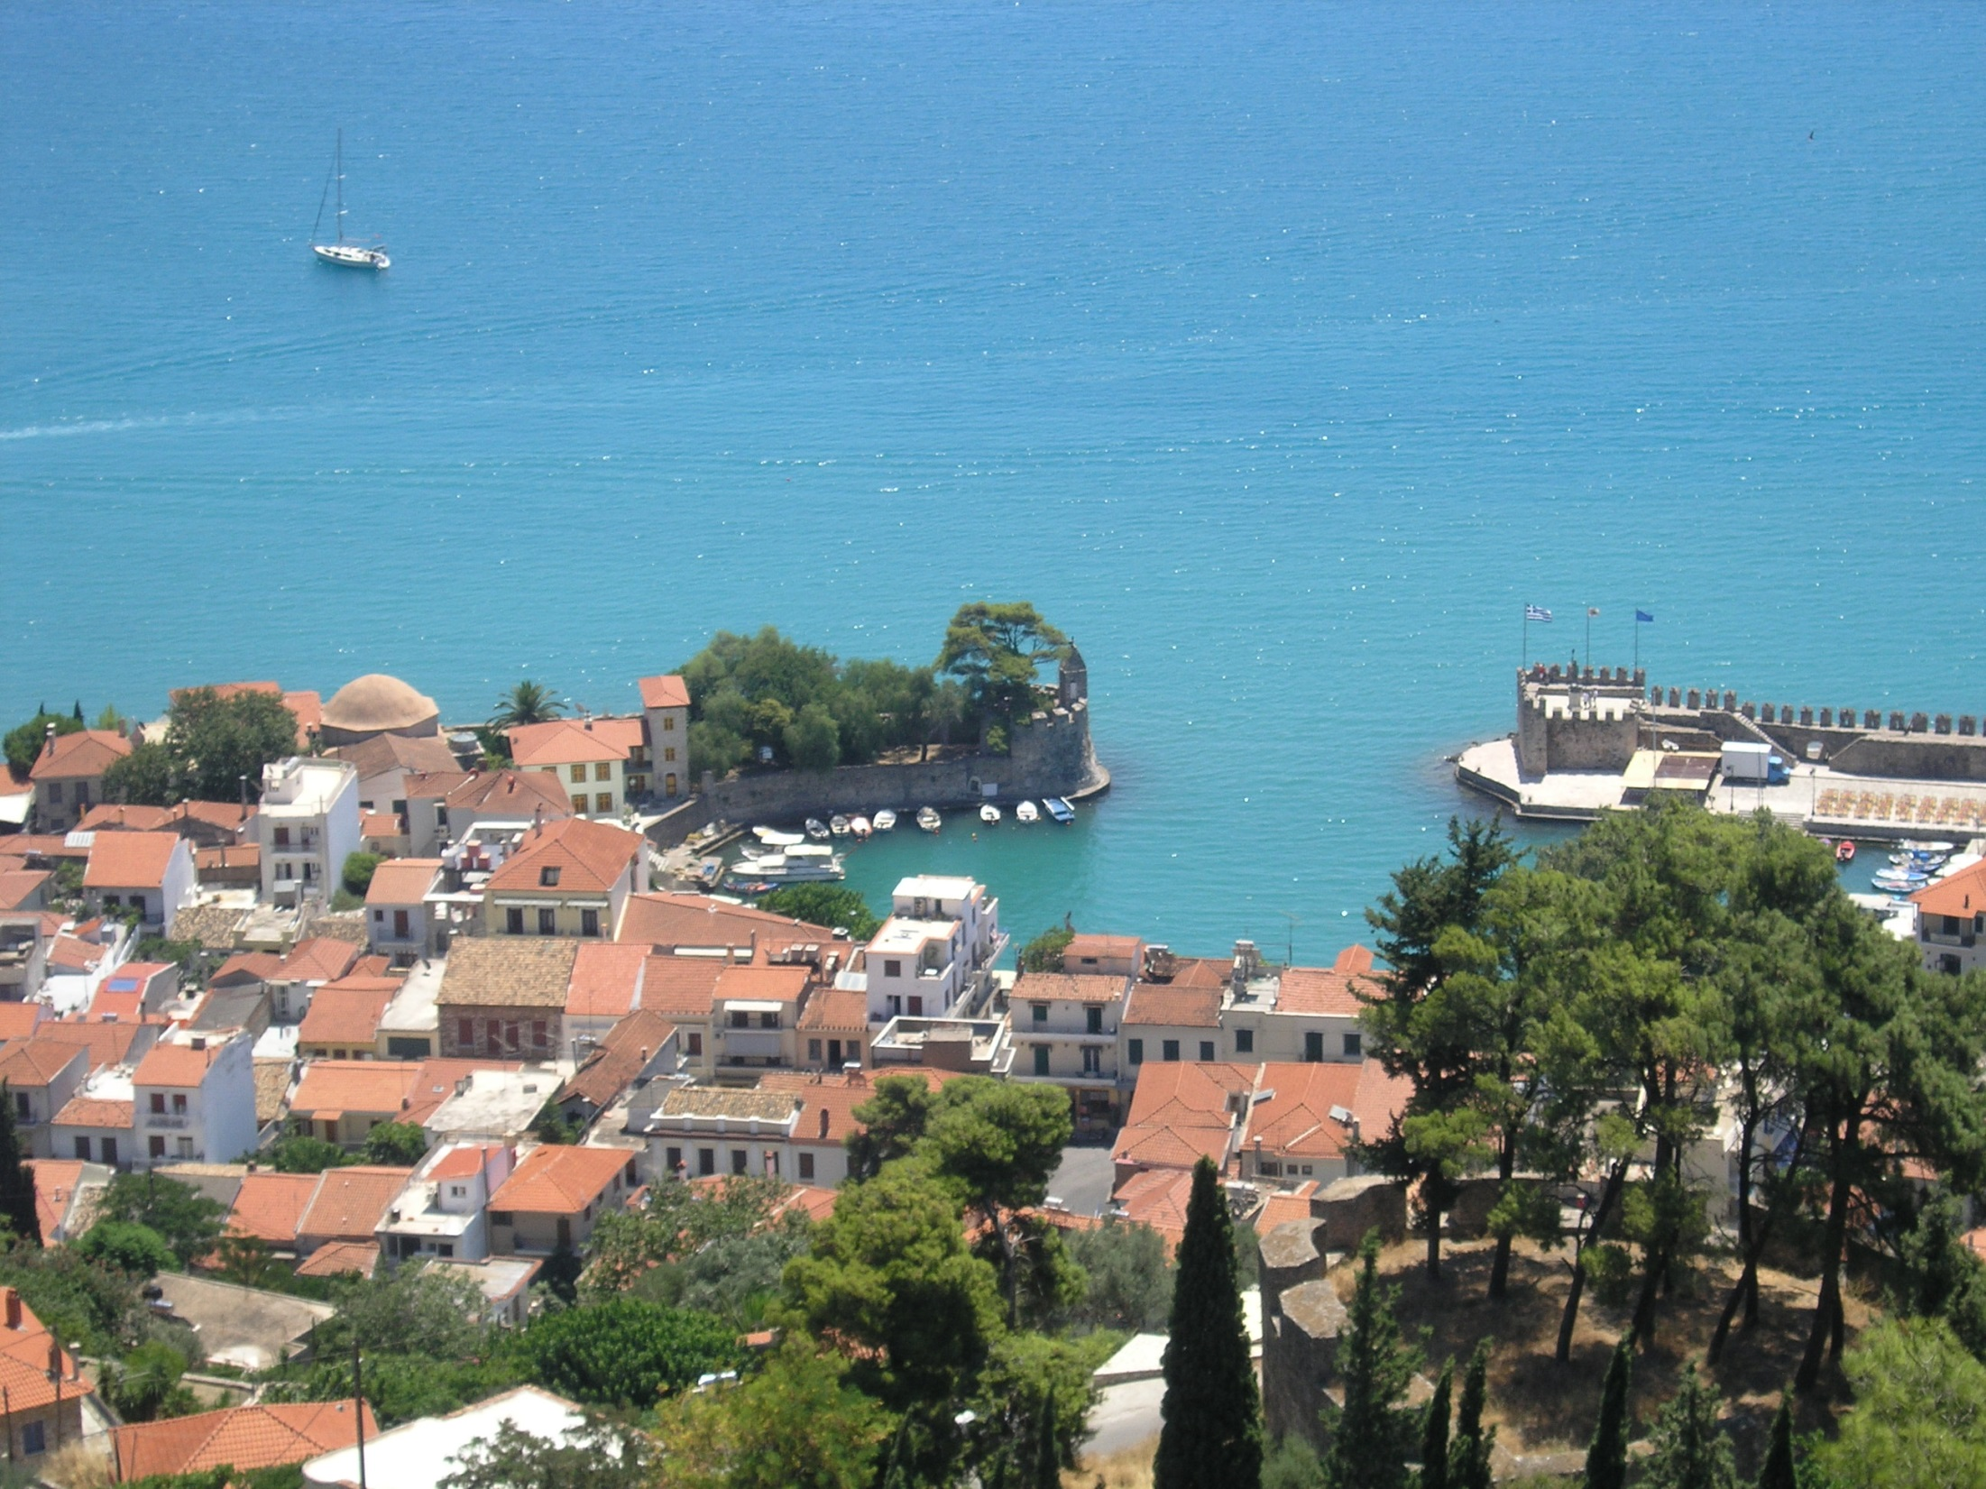
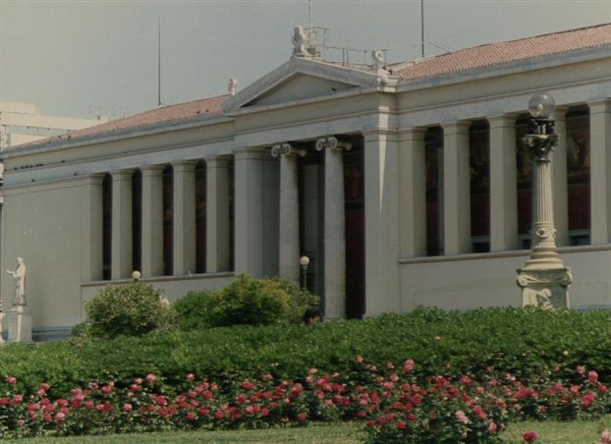
Ευχαριστώ

